Slide 1
응용 SW 엔지니어링 향상
(C 언어)
전 민 호

Slide 2
Contents
함수의 인자로 배열 전달
구조체

Slide 3
함수의 인자로 배열 전달
(심화 학습: 배열, 포인터, 함수)

Slide 4
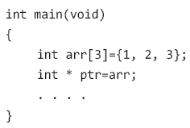
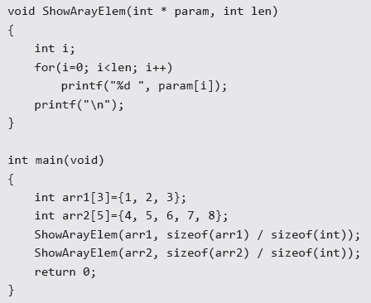

함수의 인자로 배열 전달
배열을 함수의 인자로 전달
배열의 이름은 int형 포인터! 따라서 int형 포인터 변수에 배열의 이름이 지니는 주소 값을 저장할 수 있다.
int main(void)
{
int arr[3]={1, 2, 3};
SimpleFunc(arr);
. . . .
}
void SimpleFunc(int * param)
{
printf(“%d %d”, param[0], param[1]);
}
실행결과

Slide 5
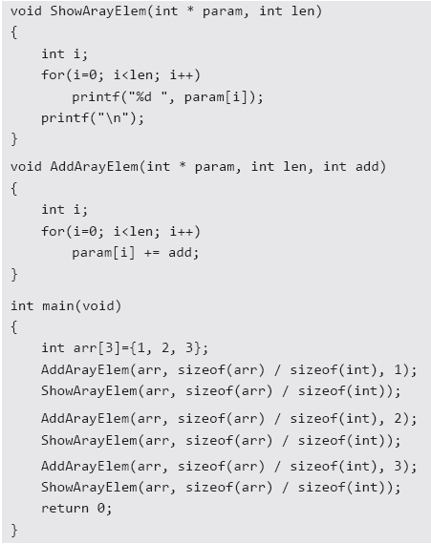

함수의 인자로 배열 전달
배열을 함수의 인자로 전달
동일한 선언
실행결과

Slide 6
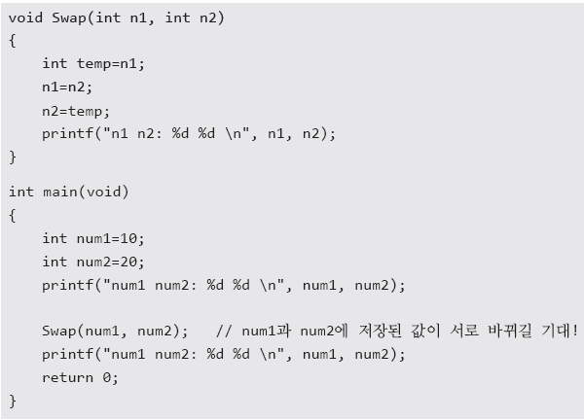
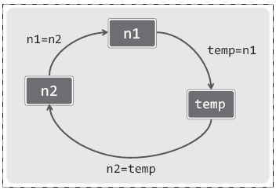
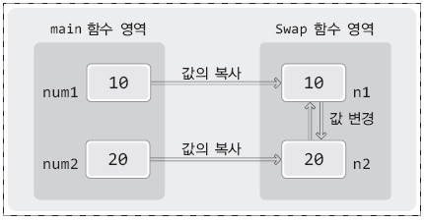

함수의 인자로 배열 전달
Call by value vs Call by reference
Swap 함수 내에서의 값의 교환
실행결과
Swap 함수 내에서의 값의 교환은 외부에 영향을 주지 않는다.

Slide 7
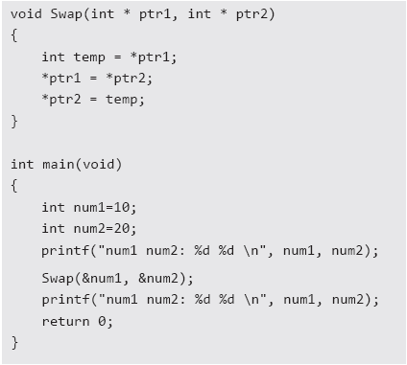
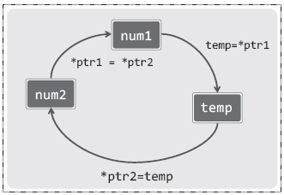

함수의 인자로 배열 전달
Call by value vs Call by reference
Swap 함수 내에서 함수 외부에 있는 변수간
값의 교환
실행결과

Slide 8
구조체
(심화 학습의 첫 걸음)

Slide 9
구조체
구조체란?
int xpos; // 마우스의 x 좌표
int ypos; // 마우스의 y 좌표
int xpos; // 마우스의 x 좌표
int ypos; // 마우스의 y 좌표
마우스의 좌표정보를 저장하고 관리하기 위해서는
x좌표와 y좌표를 저장할 수 있는 두 개의 변수가 필요하다.
xpos와 ypos는 서로 독립된 정보를 표현하지 않고 하나의 정보를 표현한다. 따라서 이 둘은 늘 함께한다.
struct point // point라는 이름의 구조체 정의
{
int xpos; // point 구조체를 구성하는 멤버 xpos
int ypos; // point 구조체를 구성하는 멤버 ypos
};
구조체를 이용해서 xpos와 ypos를 하나로 묶었다.
이 둘을 묶어서 point라는 이름의 새로운 자료형을 정의!
int가 자료형의 이름인것 처럼 point도 자료형의 이름이다.
단, 프로그래머가 정의한 자료형이기에 ‘사용자 정의 자료형(user defined data type)’이라 한다.
struct person
{
char name[20]; // 이름 저장
char phoneNum[20]; // 전화번호 저장
int age; // 나이 저장
};
개인의 이름과 전화번호 나이 정보를
person이라는 구조체 정의를 통해서 묶고 있다.
배열도 구조체의 멤버로 선언이 가능!

Slide 10
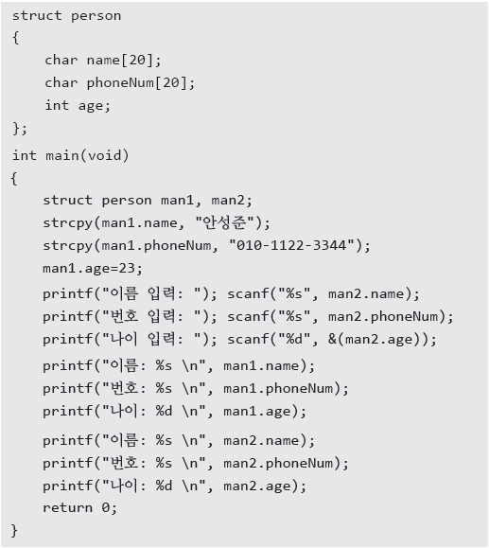
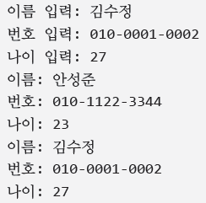
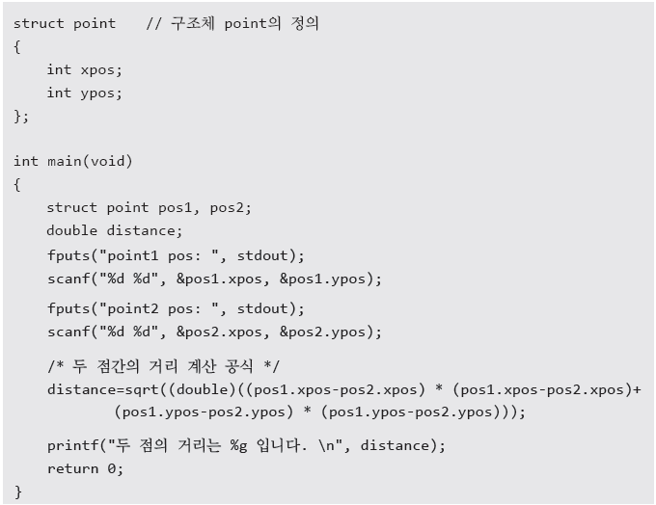

구조체
구조체 변수의 선언과 접근 예제
실행결과
실행결과

Slide 11
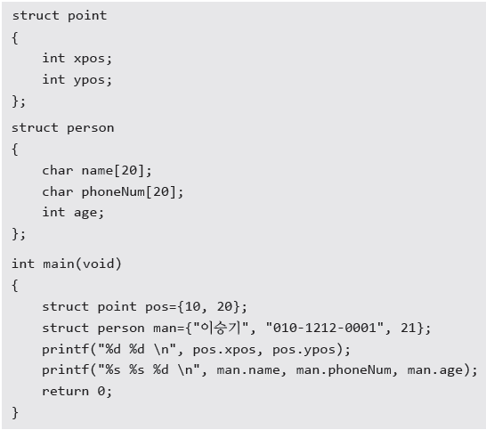
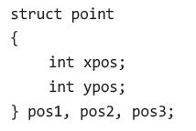

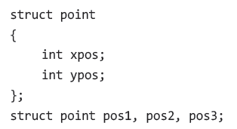
구조체
정의와 동시에 변수 선언
실행결과

Slide 12
구조체
정의와 동시에 변수 선언
실행결과

Slide 13
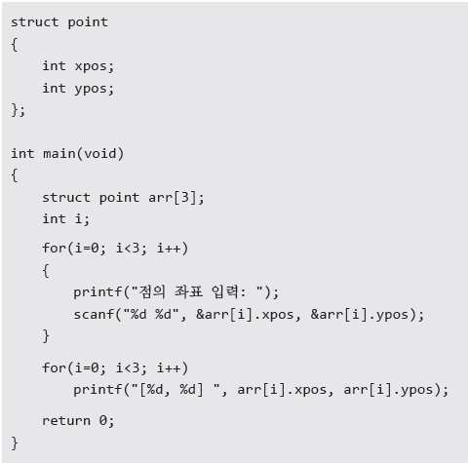
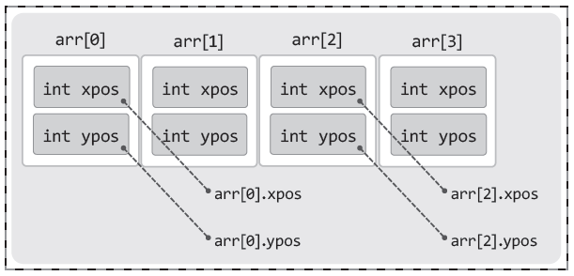
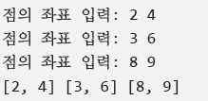
구조체
구조체 배열의 선언과 접근
struct point arr[4];
길이가 4인 구조체 배열의 선언방법
선언된 배열의 형태
실행결과

Slide 14
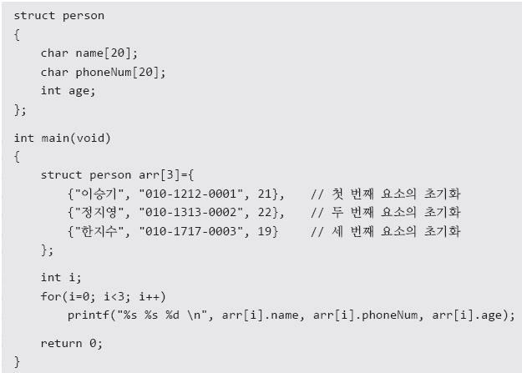

구조체
구조체 배열의 초기화
struct person man={"이승기", "010-1212-0001", 21};
struct person arr[3]={
{"이승기", "010-1212-0001", 21}, // 첫 번째 요소의 초기화
{"정지영", "010-1313-0002", 22}, // 두 번째 요소의 초기화
{"한지수", "010-1717-0003", 19} // 세 번째 요소의 초기화
};
실행결과

Slide 15
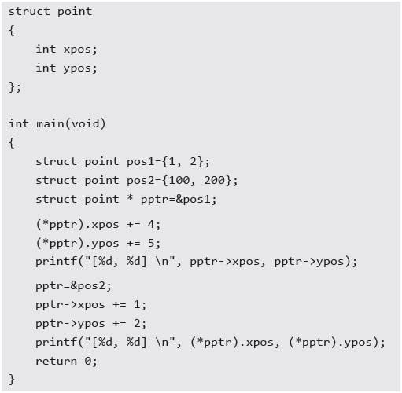
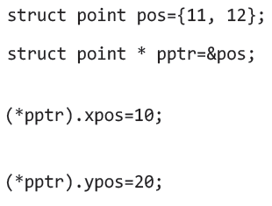

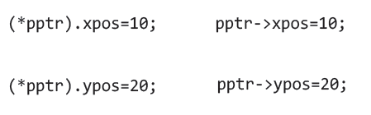
구조체
구조체 변수와 포인터
구조체 point의 포인터 변수 선언
프로그래머들이 주로 사용하는 연산자 사용 방법
pptr이 가리키는 구조체 변수의 멤버 xpos에 접근
pptr이 가리키는 구조체 변수의 멤버 ypos에 접근
실행결과

Slide 16
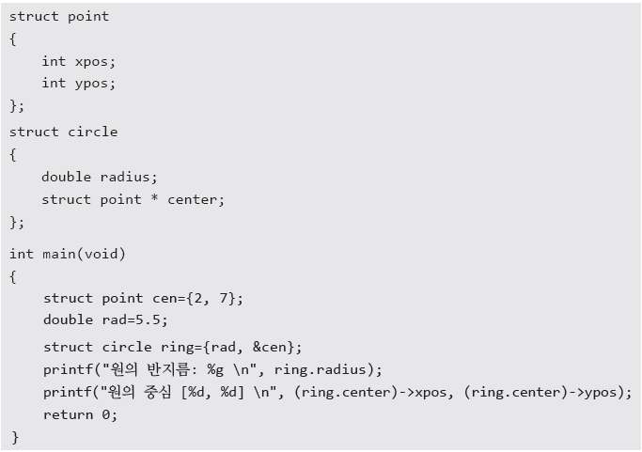
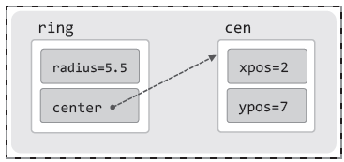

구조체
구조체 변수와 포인터
구조체 변수의 멤버로 구조체 포인터 변수가 선언! → 이 방법도 많이 사용됨
실행결과

Slide 17
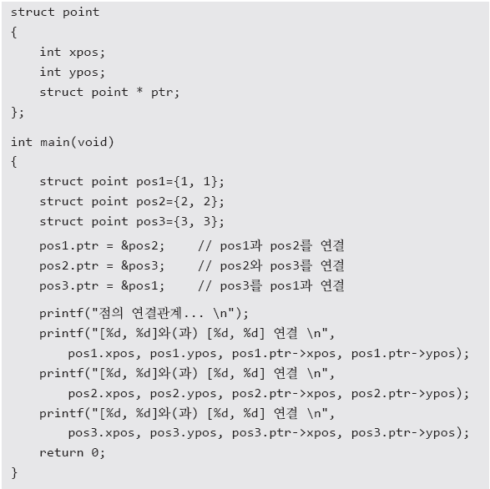
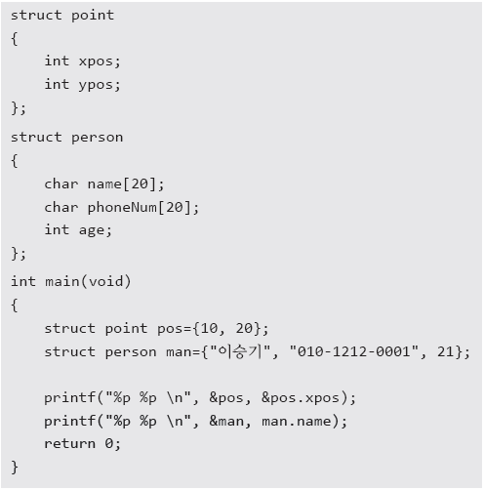

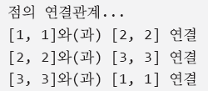
구조체
구조체 변수와 포인터
실행결과
type형 구조체 변수의 멤버로 type형 포인터 변수를 둘 수 있다.
실행결과
구조체 변수의 주소 값과 구조체 변수의 첫 번째 멤버의 주소 값은 일치한다.
응용 프로그램 분야에서는 이 사실을 이용해서 프로그램을 작성하기도 한다.

Slide 18
구조체
구조체 변수와 포인터

Slide 19
다음주 학습 예정 내용
(다차원 배열, 다차원 배열에서의 포인터 사용 방법 등)

